Slide 1


Университетские библиотеки как пространство для активного обучения
Дина Вёрткина, PhD
Глава по образовательным технологиям
Назарбаев Университет

Slide 2
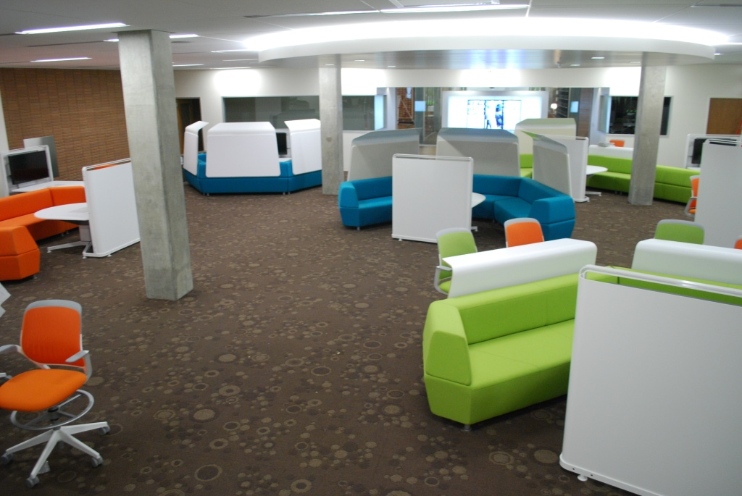
Содержание
Изменение роли университетских библиотек
Тенденции и проблемы
Возможности
Презентация оборудования Steelcase (Атриум)

Slide 3
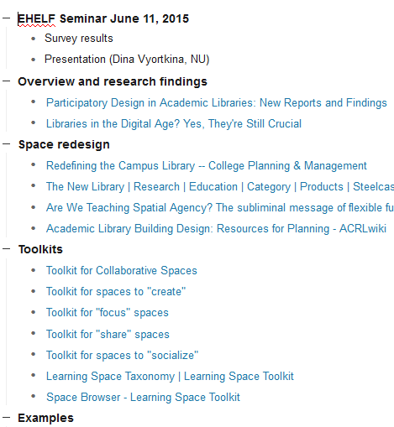
Вам в помощь
https://goo.gl/At2JYE

Slide 4
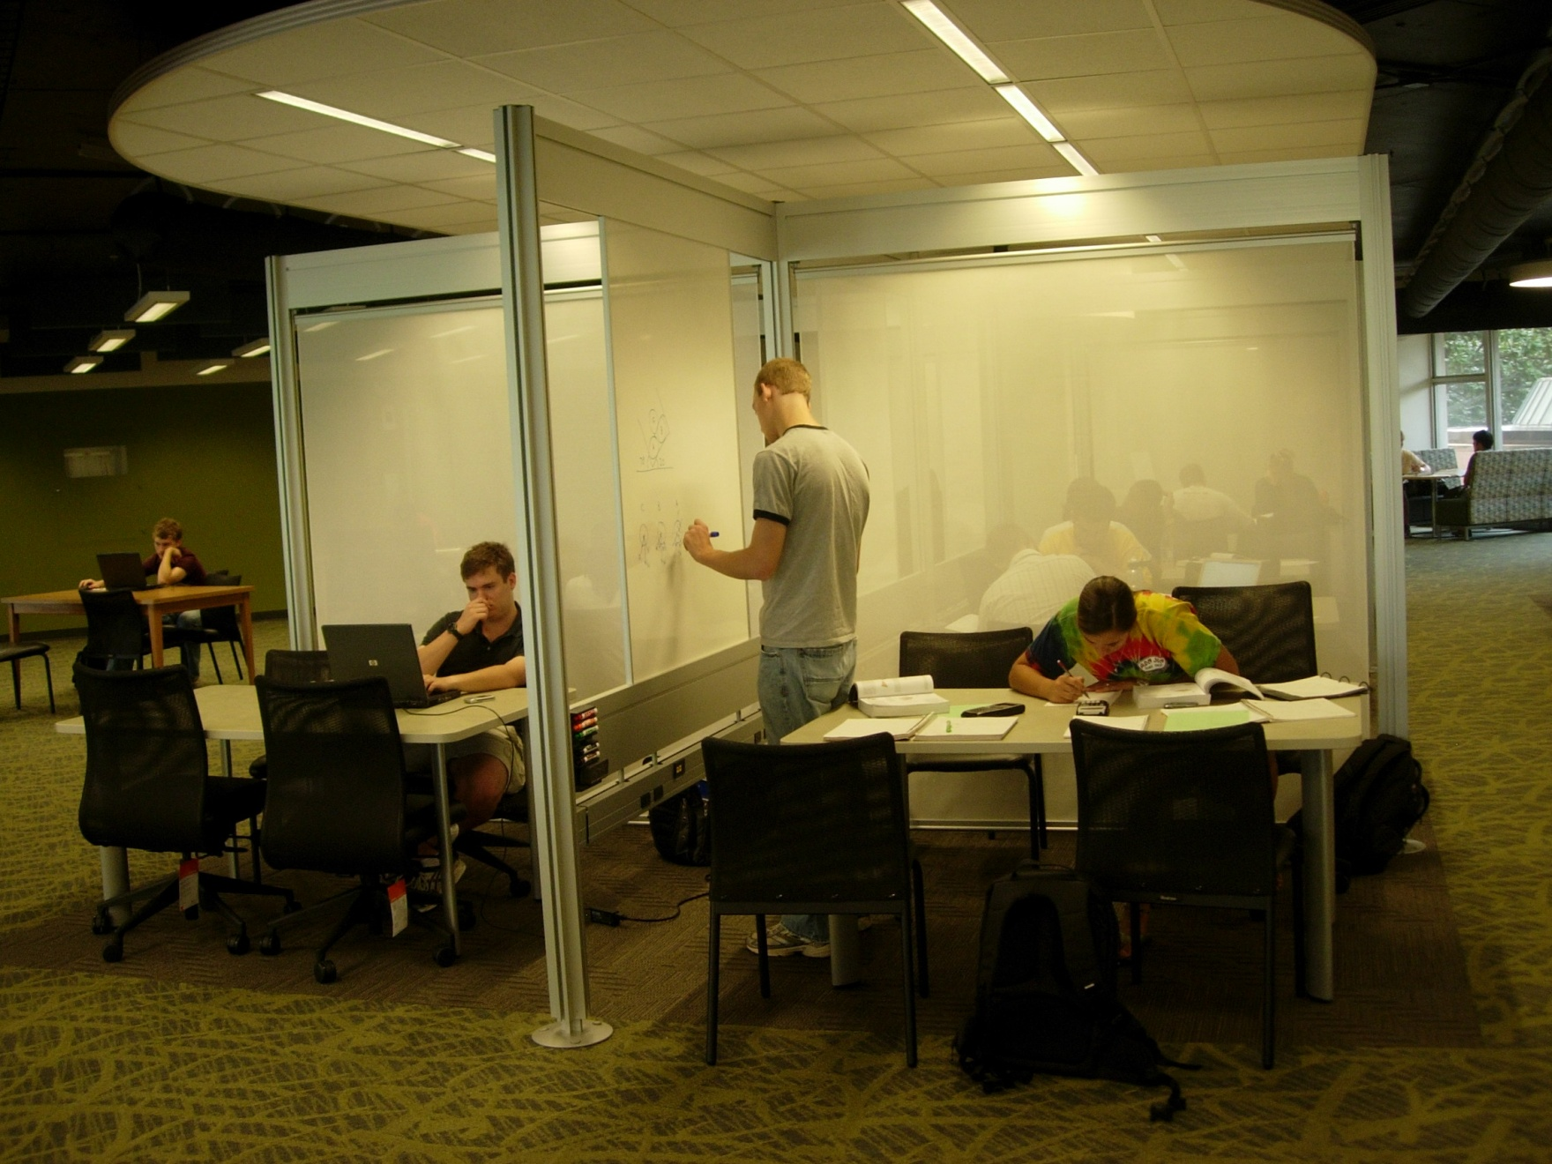
Почему университетские библиотеки по-прежнему важны?
Удобное расположение
Место для общения
Мотивация
Работа в группе
Обширные ресурсы
Безопасность
Релевантные фонды
Место где можно сконцентрироваться
Услуги
Атмосфера
Cohen, A. (2013). Library incubator. Available at http://www.acohen.com/blog/?tag=digital-campus

Slide 5
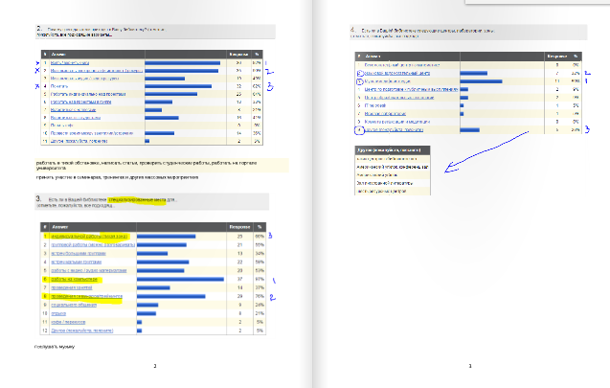
Результаты опроса
Спасибо!
Ответов: 41
Результаты доступны на DV’s Diigo

Slide 6

Мотивация для изменений
Ожидания пользователей (преподавателей и студентов)
Ожидания работодателей
Изменения в педагогике и методике преподавания
Развитие технологий и доступность информации
Изменение роли библиотекарей
Изменения роли библиотек

Slide 7
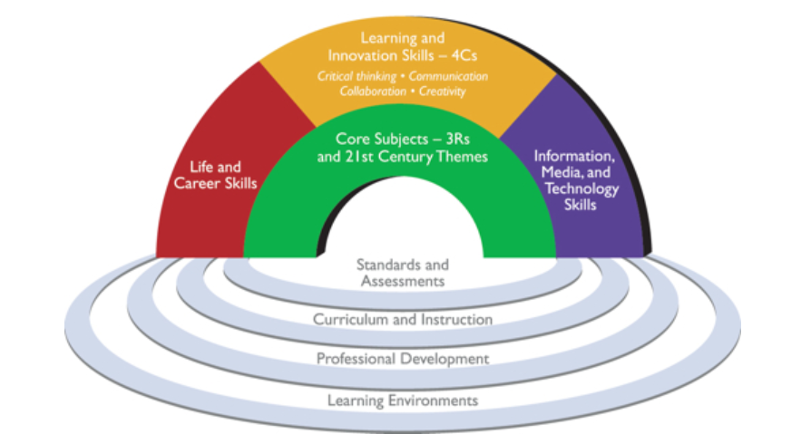
Навыки 21 века

Slide 8
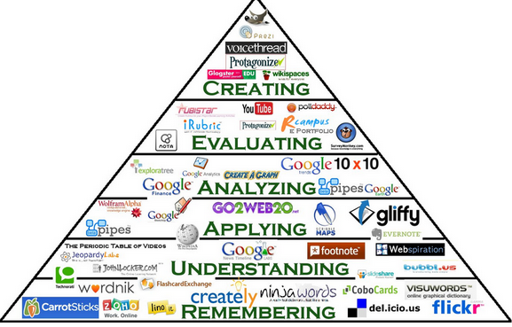
Изменения в педагогике
Смешанное и “перевернутое” обучение
Дистанционное обучение
Методы обучения, основанныe на работе над конкретной проблемой/задачей/проектом
Активное обучение
Другое

Slide 9
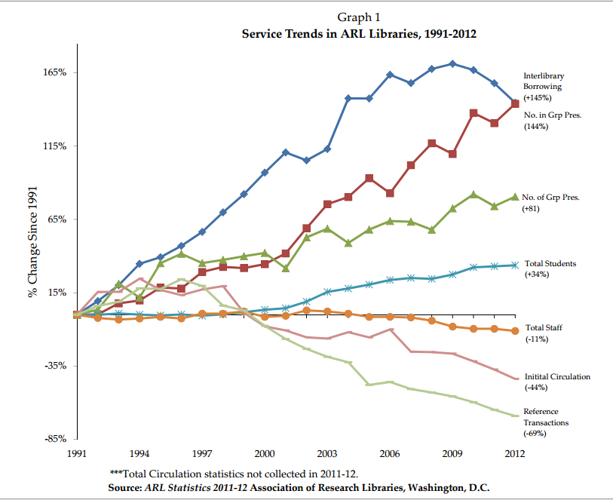

Slide 10
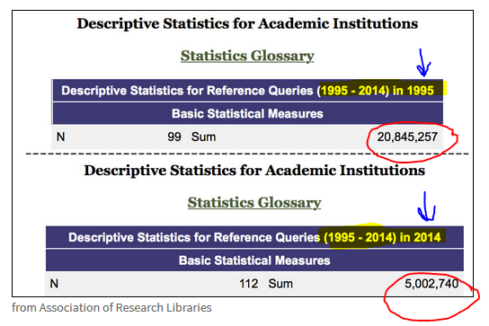

Slide 11

Что не так на этих фотографиях?

Slide 12
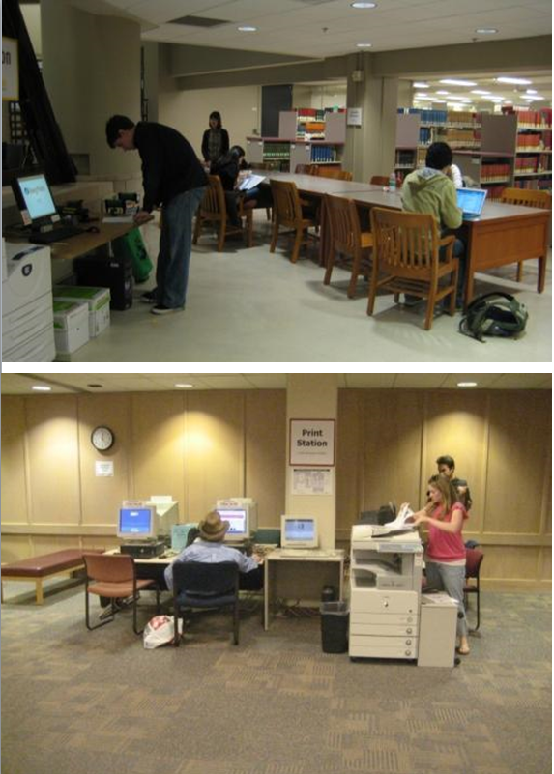
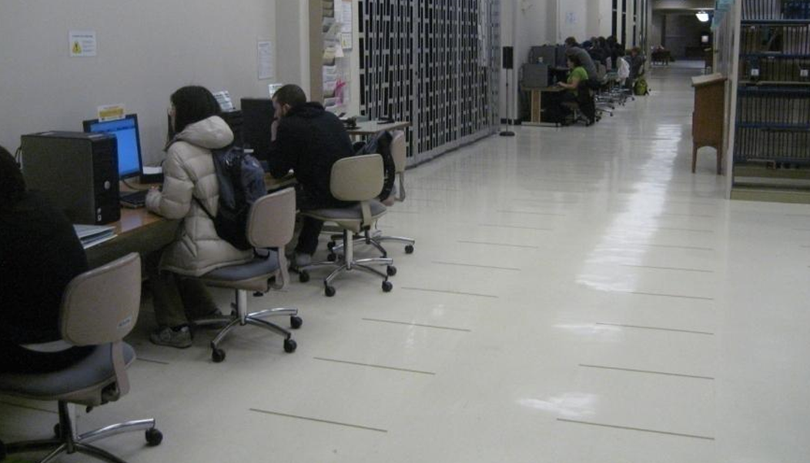
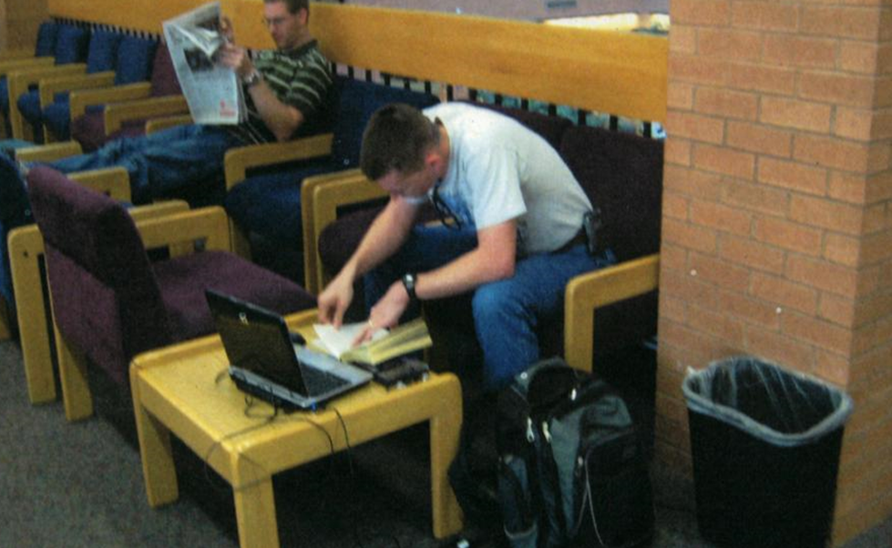
3
1
2
4

Slide 13
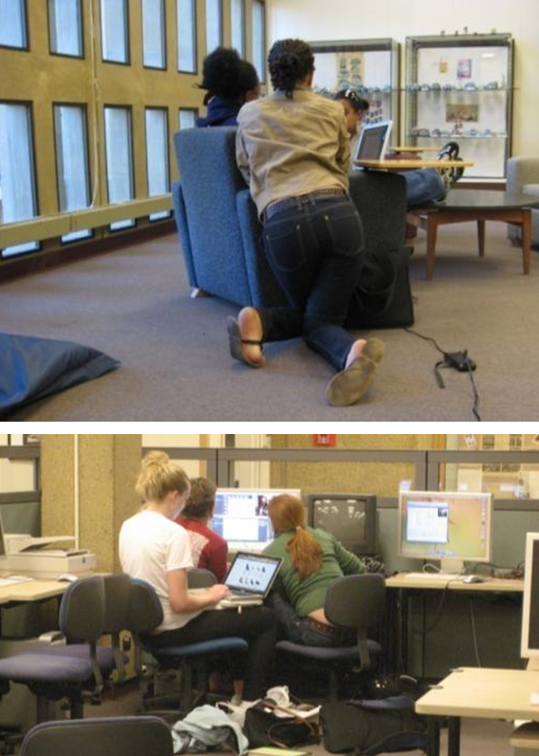
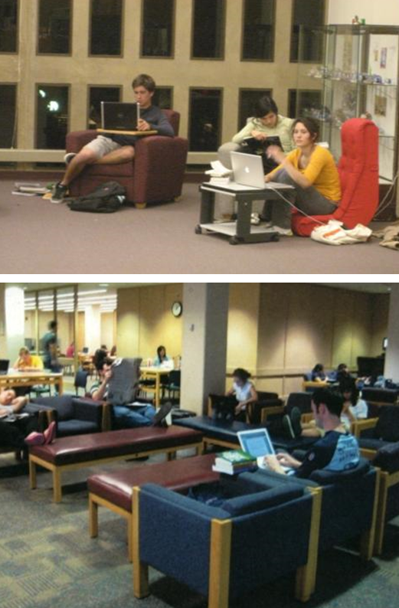
1
3
2
4

Slide 14
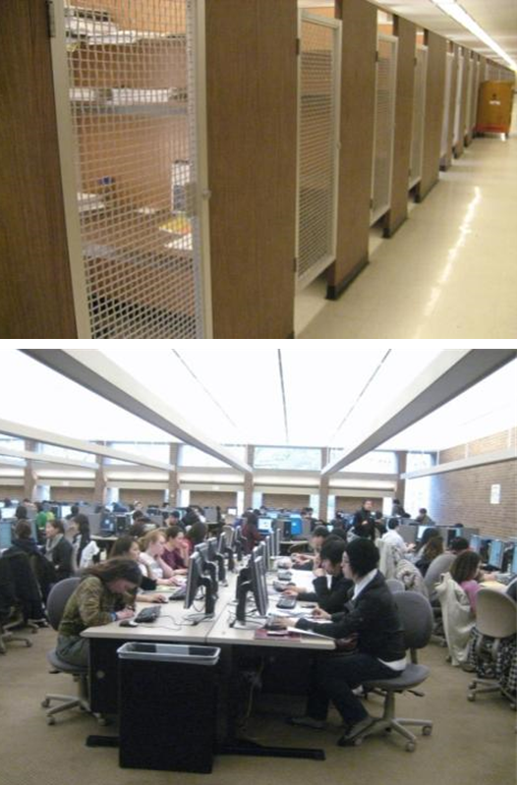
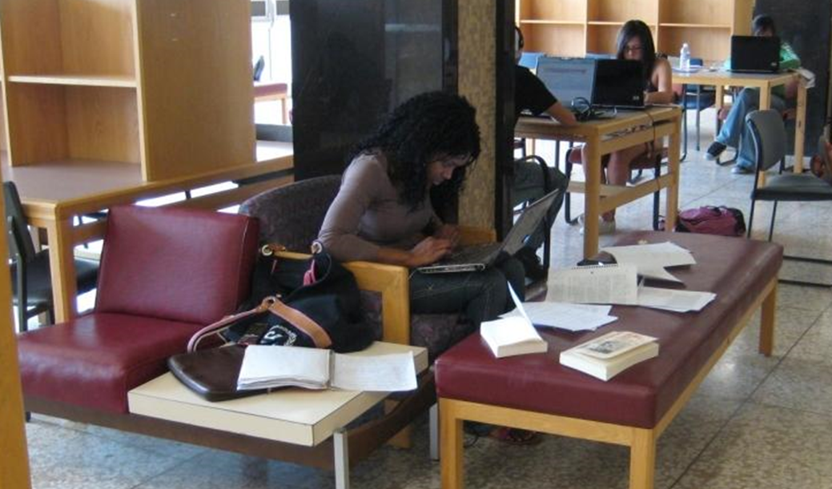
1
3
2

Slide 15
Общие характеристики
Центр притяжения в университете
Место, где “есть всё”
Многофункциональность
Гибкость и легкость перепланировки помещений и мебели (“рабочих” мест)
Сочетание формального и неформального
Новые технологии
Сотрудничество
Поддержка активного обучения

Slide 16

Общие тенденции
Изменения в:
  Предоставлении услуг
  Oрганизации материально-технической базы
  Oрганизации пространства

Slide 17
  Изменения в услугах и oрганизации помещений
Библиотека
Поддерживает существующие службы университета
Предлагает новые академические услуги
Поддерживает неакадемические услуги, способствующие общему успеху

Slide 18
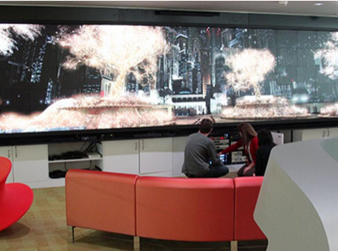
Поддержка существующих служб университета
  IT helpdesk (служба поддержки ИТ)
  Cлужба поддержки по статистике и математике
  Языковые лаборатории
  Writing Center (Центр академического письма)
  Коммуникационные студии
  Географические лаборатории
  Game lab (Игровая лабаратория)
  Центр профориентации
  Лаборатории этики

Slide 19
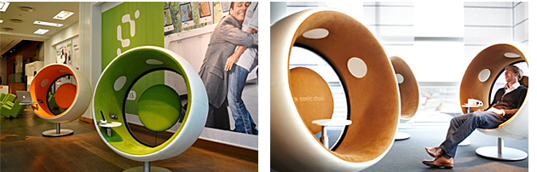
Предоставление новых академических услуг
  Кабинет визуализации данных
  Цифровой гуманитарный центр (вики – русск.)
  Развитие информационной и цифровой грамотности
  Мультимедийная студия

Slide 20
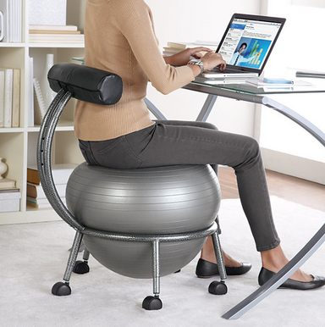
Не надо ни в чем себе отказывать!
Комната для релаксации
Комната для медитаций
Массаж
Кафетерий
Комната с домашними животными для снятия стресса во время экзаменов
Спортивный уголок (фитболлы, тренажеры)
Студенческая гостиная

Slide 21
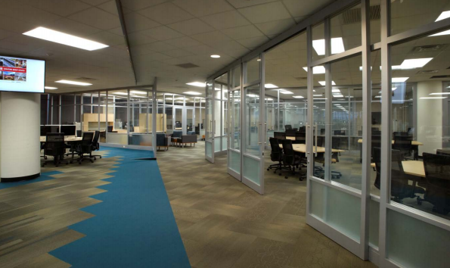
Офисные часы преподавателей в библиотеке
Новая концепция
Место, где “есть всё”

Slide 22
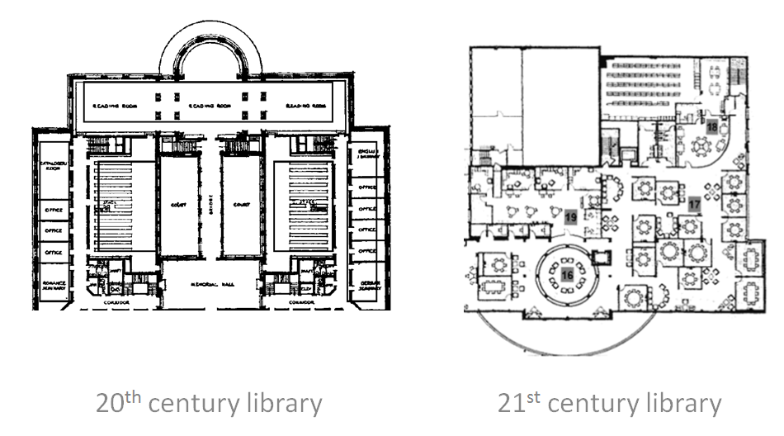
Изменения в oрганизации пространства

Slide 23
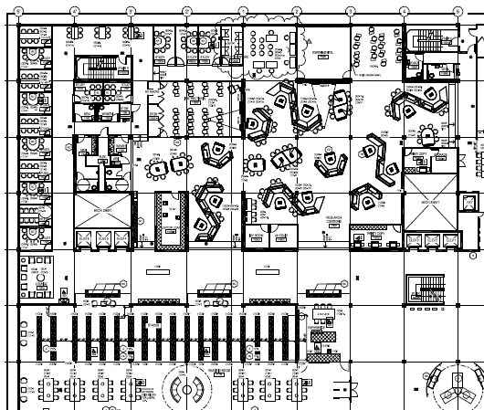
University of California - LA
Notes:
Hyperlink to UCLA YRL before video. Video is in my Dropbox on Sharepoint. Shows the “before”.
Young Research Library
Dealer: Tangram Interiors
AD: Perkins + Will
Install – Dec 2010

Slide 24
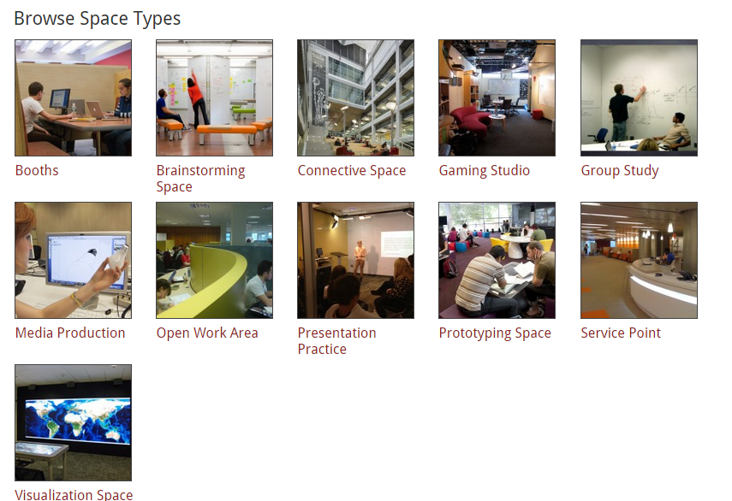

Slide 25
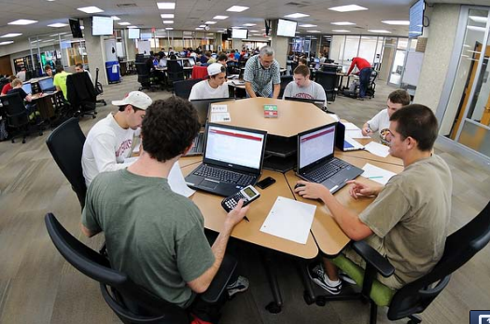
Пространство для активного обучения в библиотеке
От читального зала и хранилища к активному обучению
От места для вещей к месту для людей
Примеры
  UW
  VT
Назарбаев Университет
  Модернизация существующих помещений библиотеки
  Дизайн новой пристройки к библиотечному блоку

Slide 26
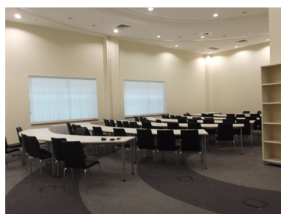
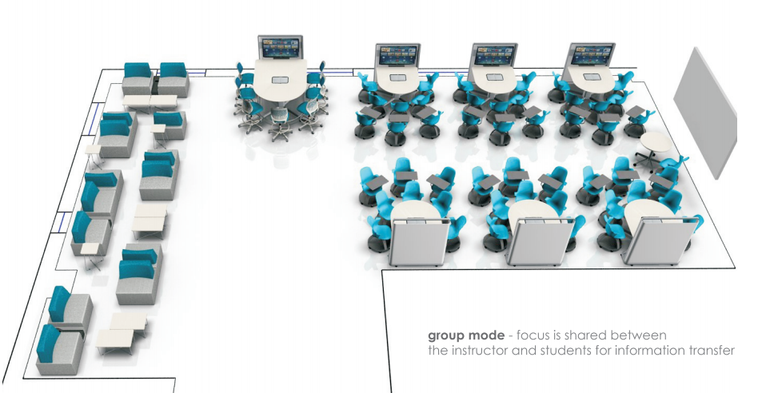
Планы Назарбаев Университета

Slide 27
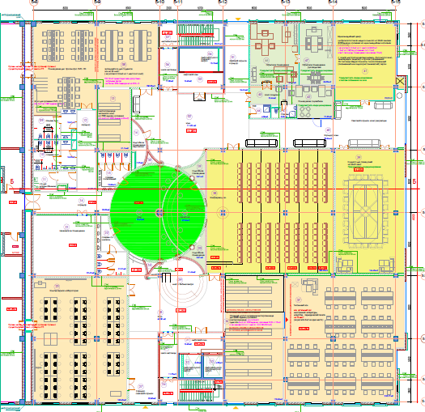
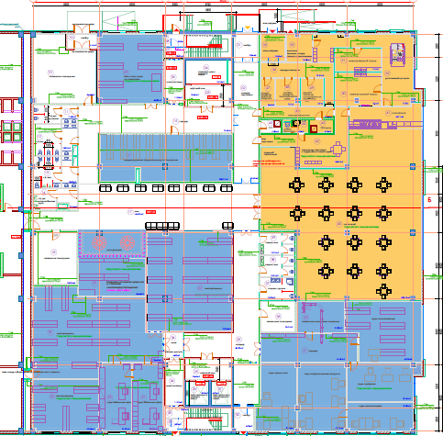
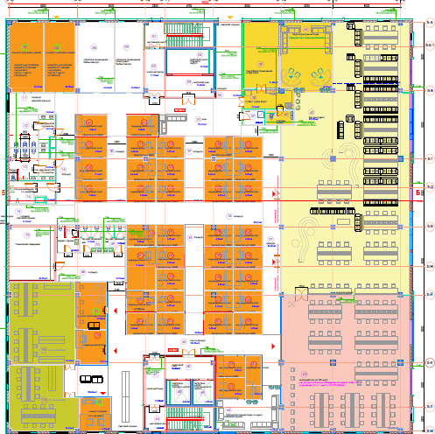
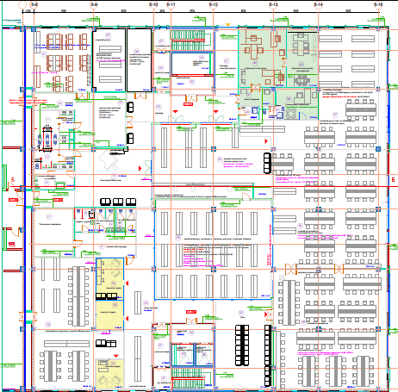
План расширения блока библиотеки (пристройка)

Slide 28
fixed technology
multi media center
computer commons
collaborative
team collaboration
touch down
circulation/
coffee bar
lobby, café, lounge
social
social
individual
reference
browse
group
reflection zones
graduate commons
open area
graduate study rooms
focused
study carrels
ecosystem
Courtesy of Steelcase
mobile technology

Slide 29

Время действовать!
После презентации подумайте о возможностях
Мечтайте!
Используйте ресурсы
Используйте разный масштаб: увеличивайте или уменьшайте
Не обязательно это должно стоить дорого!
Смена парадигмы: студенты, преподаватели, библиотекари

Slide 30

Можно трогать, двигать и сидеть!
Экспозиция компании Steelcase – демонстрация мебели для современных библиотек и организации учебных помещений
11 июня: 17:00-18:00
12 июня с 11.30 -12.30 – консультации во время сессии “Спроси специалиста: профессиональный разговор” (2-й этаж библиотеки)

Slide 31


Slide 32
Университетские библиотеки как пространство для активного обучения
Дина Вёрткина, PhD
Глава направлений преподавательских технологий Назарбаев Университет

